Slide 1

Fakültə-İnformasiya texnologiyaları və İdarəetmə
İxtisas-İnformasiya texnologiyaları
Qrup-№ 685.18
Tələbə-İbrahimova Aytac, Səlimova Aytən
Müəllimə-Abbasova Vəsilə, Camalova Jalə
Mövzu-Smart kartlar

Slide 2

Tarixi
Smart kartların kateqoriyaları
Üstünlükləri
Faydaları
Smart kart nədir?
Çatışmazlıqları
Smart Kartlar Üçün Ən Populyar Tətbiqlərdən Beşi

Slide 3
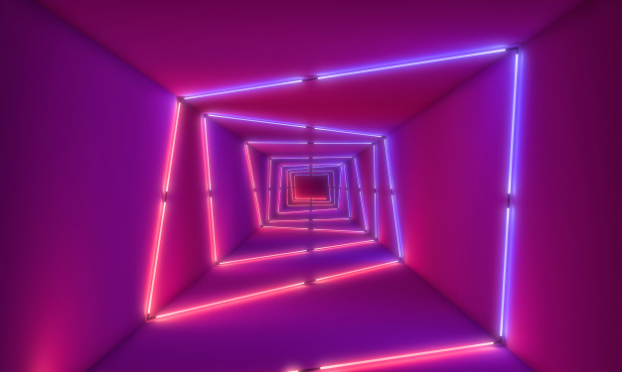
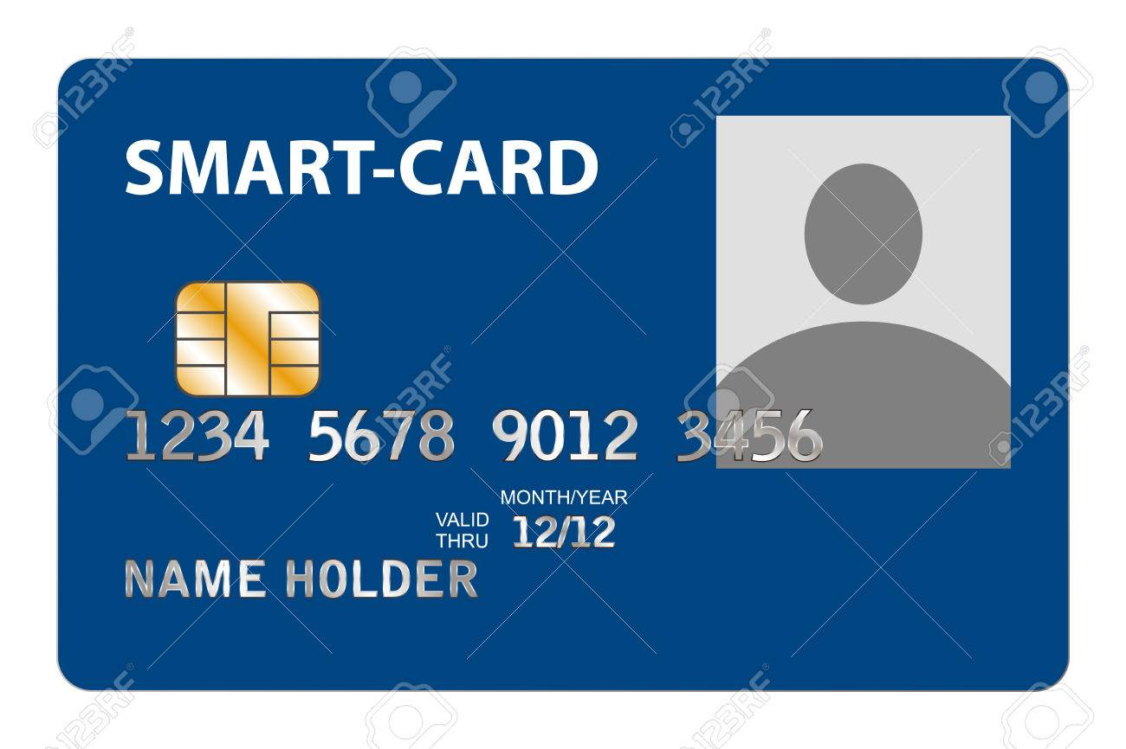
Smart kart nədir?
Kiçik bir düzbucaqlı bir parça kartı ağıllı hala gətirməkdir. Üzərində ya da içində silikon mikroçip olan plastik kartdır
Karta yerləşdirilən cipdə, 1 ilə 64 kb arası yaddaş və ROM üzərinə yazılmış bir əməliyyat sisteminə sahib mikro-prosessor var. Smart, yəni "ağıllı" deyə adlandırılmasının səbəbi, müxtəlif növdə məlumatı saxlaya və işləyə bilməsidir.

Slide 4

Tarixi
1959-cu ildə da Robert Noyce tərəfindən icad edilmişdir. İnteqrasiya edilmiş dövrə çipinin plastik karta daxil edilməsi ideyası ilk dəfə 1960-cı illərin sonlarında iki Alman mühəndisləri Helmut Gröttrup və Jürgen Dethloff tərəfindən irəli sürüldü.
1974-cü ildə Roland Moreno etibarlı bir yaddaş kartını patentləşdirdi, daha sonra "smart kart" adını aldı. 1976-cı ildə Jürgen Dethloff, USP 4105156 olaraq qapı istifadəçisini təyin etmək üçün məlum elementi ("gizli" adlandırdı) təqdim etdi.
1977-ci ildə Honeywell Bull şirkətindən olan Mişel Ugon iki mikrosxemli ilk mikroprosessor ağıllı kartını ixtira etdi: biri mikroprosessor və biri yaddaş; 1978-ci ildə çipi proqramlaşdırmaq üçün lazımi arxitekturanı təyin edən öz-özünə proqramlaşdırıla bilən tək-chip mikrokompüteri (SPOM) patentləşdirdi.

Slide 5

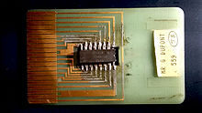
İxtiraçısı Roland Moreno tərəfindən təxminən 1975-ci ildə yaradılan ilk ağıllı kart prototiplərindən biri. Çip hələ miniatürləşdirilməmişdir. Bu prototipdə mikroçipin (mərkəzin) hər bir pininin xarici aləmə mis bir bağlayıcı ilə necə bağlandığını görmək olar.

Slide 6
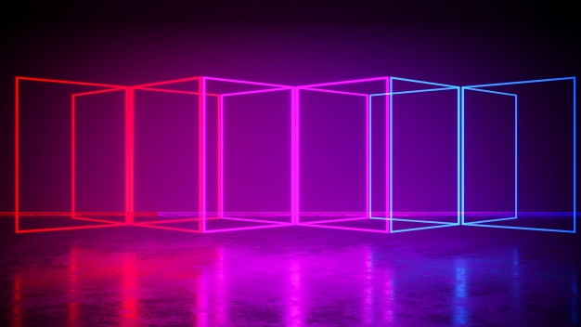
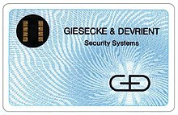
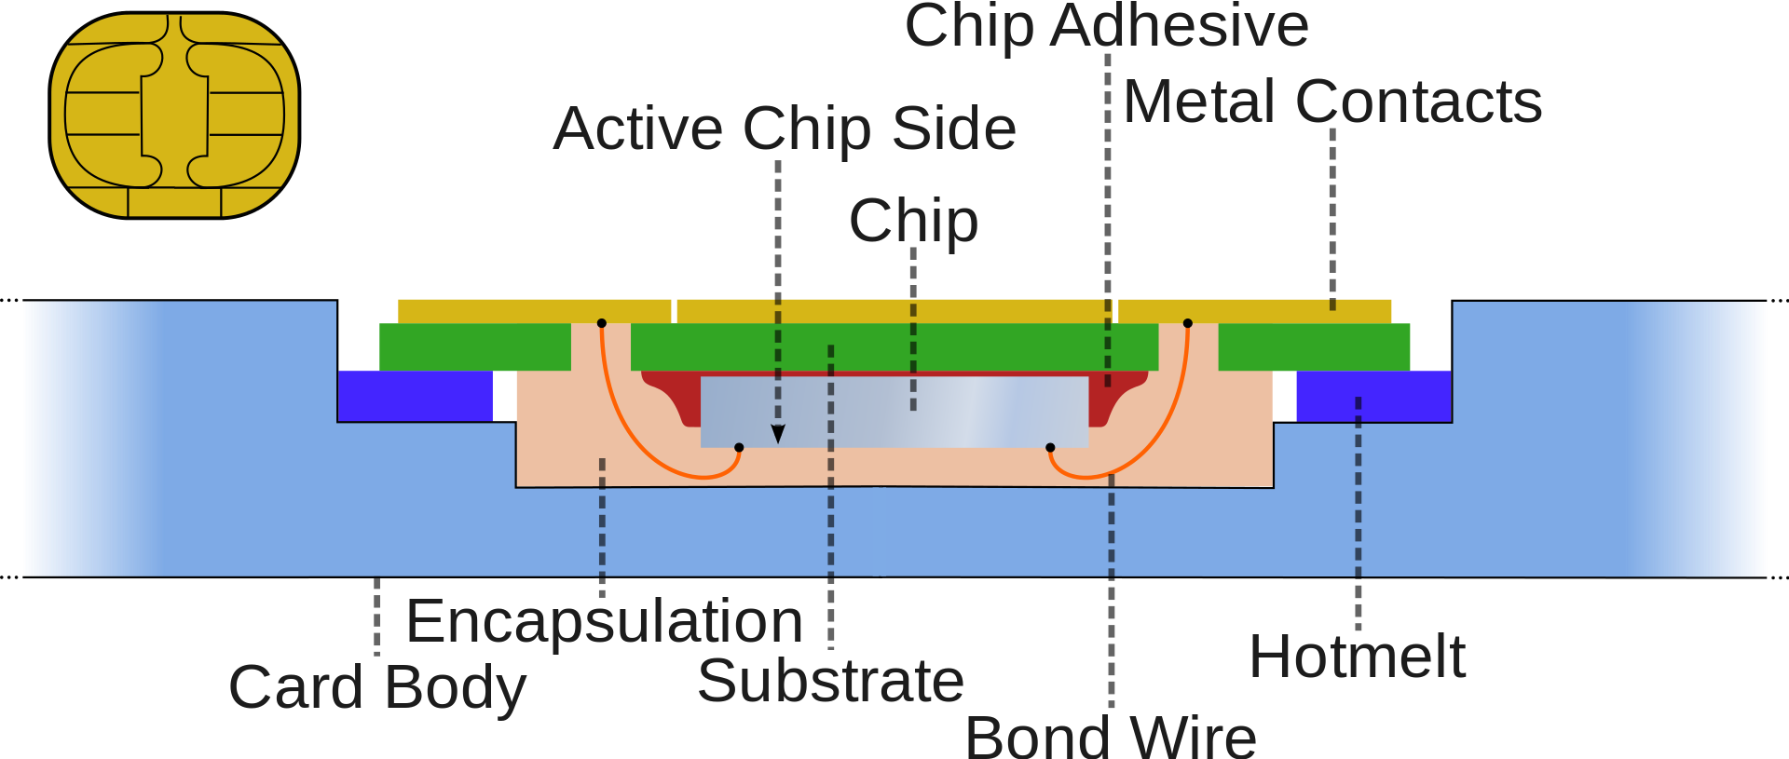
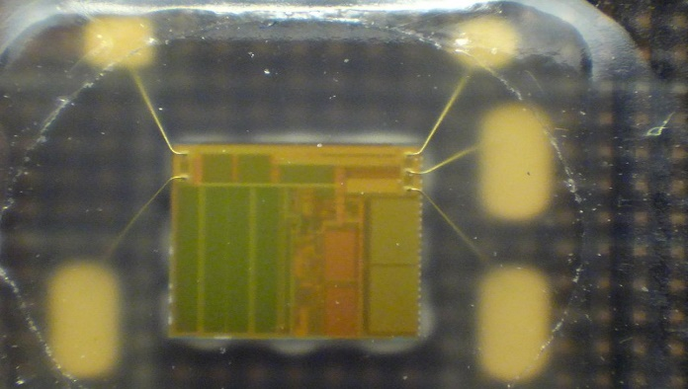
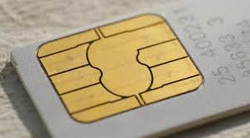
1979-cu ildə Giesecke & Devrient tərəfindən istehsal olunan ilk ağıllı kart
4 il 4 mm silikon çip
son standartlaşdırılmış ölçüdə (ID-1) və 8 yastıqlı bir əlaqə sahəsi (yuxarı sol küncdə) (chip adhesive- çip yapışqan , encapsulation-kapsül , card body- kartın gövdəsi, substrate- prosesin baş verdiyi maddə və ya qat,Hotmelt-isti ərimə qatı , bond wire- tel(sim) bağlantısı
Smart-kart lövhəsi.

Slide 7
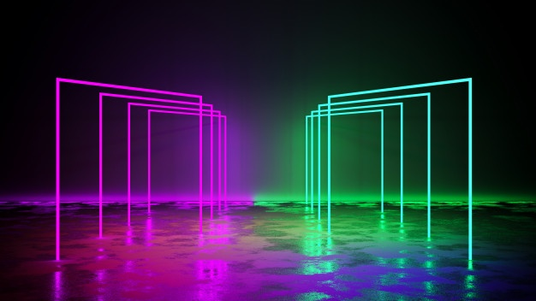
Smart kartların kateqoriyaları
2.Konfiqurasiyaya əsaslanan təsnifat
b)Mikroprosessor kartları
a) Yaddaş kartları
1.Mexanizmə əsaslanan təsnifat
a) Smart əlaqə kartları
b) Kontaktsız Smart Kart
c) Hibrid Kartlar

Slide 8

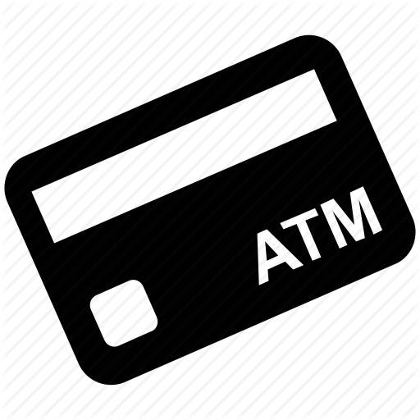
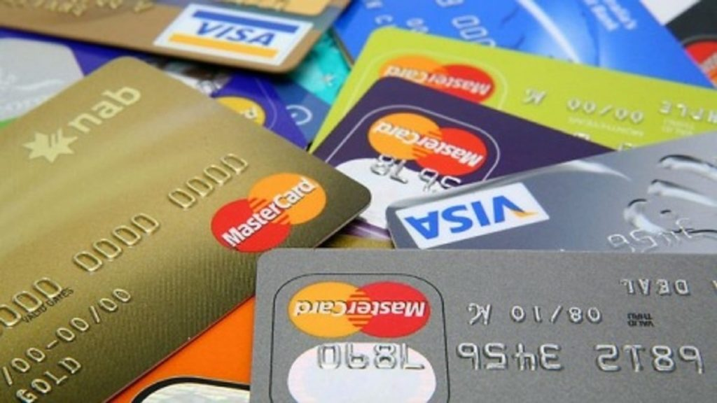
Mexanizmə əsaslanan təsnifat
Smart əlaqə kartları
Ən çox yayılmış ağıllı kartdır. Əksər kredit kartları, ATM kartları və SİM kartlar bu kateqoriyaya aiddir.
Smart əlaqə kartları kart oxuyucusuna daxil etməklə və məlumatların saxlanıldığı bir yaddaş çubuğu olan kontakt yastığı ilə işləyir, kart oxuyucusu kartda yazılanları oxuya bilər və istifadəçiyə etdiyi hər hansı bir əməliyyatı yerinə yetirməyə imkan verir. İşə başlamazdan əvvəl bir vasitə ilə təmasa girdiyinə görə onlara smart kartlar deyilir.

Slide 9
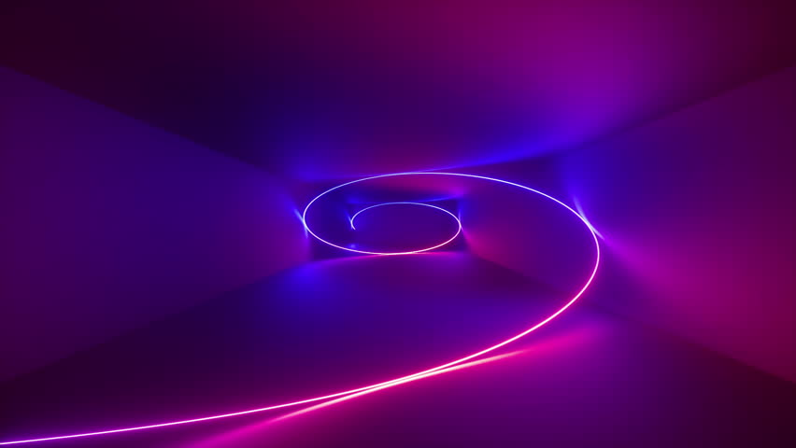
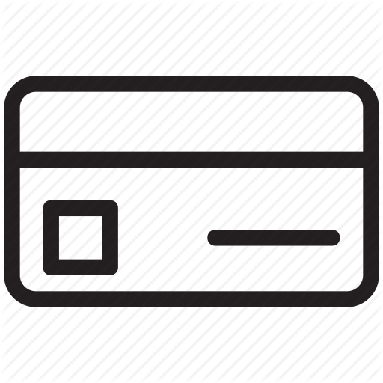
Kontaktsız Smart Kart
Adından göründüyü kimi, təmassız bir smart kartdır və istifadə etmədən əvvəl bir interfeyslə hər hansı bir fiziki təmasda olmağa ehtiyac yoxdur. Bu növ kartlar, radio frekanslardan və ya kartdan istifadə etmək istədiyiniz yerdə simsiz əlaqə quran Yaxın Sahə Rabitəsi (NFC) texnologiyasından istifadə edir.Yaxınlıqdakı kontaktsiz smart kart tipik bir nümunədir. Yaxınlıq kartı yalnız ölçülü bir yaddaş sahəsinə malikdir, yalnız oxunur və yazılmır.

Slide 10

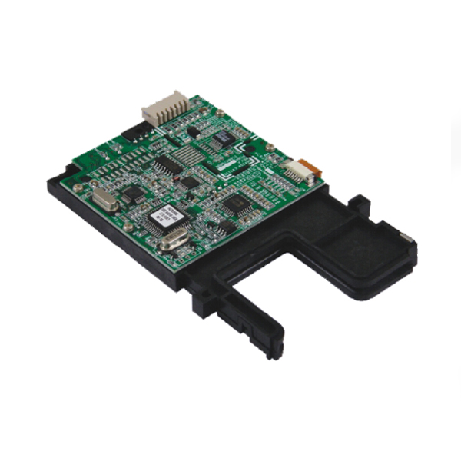
Hibrid Kartlar
Bu kateqoriyadakı hər iki növ kartın güclü birləşməsidir. Bu kartlar təmasda olan bir smart kart kimi istifadə edilə bilər və hal-hazırda tələb olunduğu kimi təmassız bir smart kart kimi istifadə edilə bilər. Bu kartlar olduqca nadirdir.

Slide 11
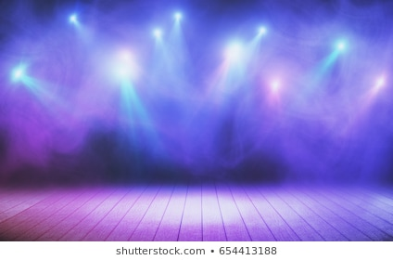
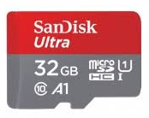
Konfiqurasiyaya əsaslanan təsnifat
Mikroprosessor kartları
Yaddaş kartları
Mikroprosessorlar elə portativ şəkildə hazırlanan mini ciblərinizə bənzəyir ki, ciblərinizdə gizlənə bilər. Bu smart kartlar ton məlumatları yerləşdirmək üçün daha böyük yaddaş sahələrinə malikdir.
Bunlar yalnız müvəqqəti olaraq istifadə edilən smart kartlardır. Onların yaddaş imkanları həddindən artıq azdır, buna görə onların funksiyaları müəyyən bir fəaliyyətlə və ya oxumaq, məlumat yazmaq və xüsusi bir funksiya üçün tələb olunan məhdud miqdarda məlumat saxlamaq kimi istifadə ilə məhdudlaşır.

Slide 12

Faydaları
Smart kartların faydaları birbaşa bir kartdan istifadə üçün proqramlaşdırılan məlumatların və tətbiqlərin həcmi ilə bağlıdır
Ağıllı bir kart, misilsiz birləşmiş cib telefonu kimi başqa bir cihazın əhatəsindədirsə, təmassız bir əməliyyata icazə vermək üçün proqramlaşdırıla bilər. Bu, smart kartın təhlükəsizliyini xeyli artıra bilər.
Bu, smart kartın təhlükəsizliyini xeyli artıra bilər. Təhlükəsizliyin artırılması, məlumatların yaxşılaşdırılması və emal xərclərinin azaldılması səbəbindən hökumətlər və regional hakimiyyətlər pula qənaət edirlər. Bu qənaət dövlət büdcəsini azaltmağa və ya dövlət xidmətlərini artırmağa kömək edir
Eyni zamanda fərdi şəxslər çoxsaylı xidmətləri həyata keçirən smart kartlardan istifadə etməklə təhlükəsizlik və rahatlığa malikdirlər.
Məsələn, pulları itirildikdə və ya oğurlandıqda yalnız bir kartı dəyişdirməlidirlər.

Slide 13

Üstünlükləri
1. Rahatlıq
2. Təhlükəsizlik
3. Portativlik
4. Məlumat saxlama həcminin artırılması

Slide 14

Hesab sahibinin kompüterində zərərli proqram varsa, ağıllı kartın təhlükəsizlik modeli pozula bilər. Zərərli proqram istifadəçi ilə tətbiq arasındakı əlaqəni ləğv edə bilər.
Çipin yerləşdirildiyi plastik və ya kağız kartı olduqca çevikdir. Çip nə qədər böyükdürsə, normal istifadənin ona ziyan vurma ehtimalı o qədər yüksəkdir.
Brauzerdəki zərərli proqram (məsələn, Silentbanker Trojan) istifadəçi tərəfindən qeyd olunmayan bir əməliyyatı dəyişdirə bilər
Çatışmazlıqları

Slide 15

Smart Kartlar Üçün Ən Populyar Tətbiqlərdən Beşi
1. Bankçılıq və pərakəndə satış
2. Səhiyyə
3. şəxsiyyət təsdiqləmə və giriş nəzarəti
4. Mobil Rabitə
5. Kompüter və Şəbəkə Təhlükəsizliyi

Slide 16

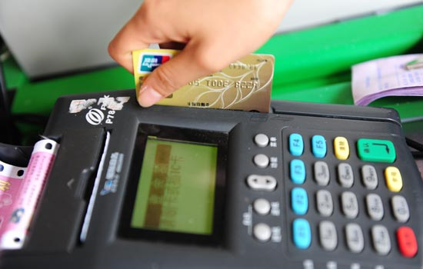
Bankçılıq və pərakəndə satış
Ağıllı kartlarda ən çox istifadə olunanlardan bəziləri ATM kartları, kredit kartları və debet kartlarıdır. Bu kartların çoxu müştəridən dörd-altı rəqəmli PİN nömrəsini təqdim etməyi tələb edən "chip və PIN" kartlarıdır, digərləri "çip və imza" kartları kimi tanınır, yoxlanış üçün yalnız imzaya ehtiyac duyulur.
Smart kartlar üçün digər maliyyə və pərakəndə istifadəyə yanacaq kartları və ictimai nəqliyyat / ictimai telefon ödəmə kartları daxildir.

Slide 17

Səhiyyə
Səhiyyə xidməti məlumatlarının sürətlə artması ilə ağıllı kartlar, xəstələrə qulluq və məxfilik qorunmasının səmərəliliyinin qorunmasına kömək edir. Kartlar tibb müəssisələrinə bir xəstənin tibbi tarixi üçün məlumatları etibarlı şəkildə saxlamağa, məlumatları dərhal əldə etməyə və lazım olduqda yeniləməyə və səhiyyə saxtakarlığını azaltmağa imkan verir.

Slide 18

Şəxsiyyət təsdiqləmə və giriş nəzarəti
Smart kartlardan biznes ofisləri və universitetlər kimi yerlərdə şəxsiyyəti təsdiqləmək üçün də istifadə edilə bilər. Çoxfunksiyalı, mikroprosessor əsaslı ağıllı şəxsiyyət vəsiqələri giriş imtiyazları ilə şəxsiyyəti özündə birləşdirə bilər. Daha yüksək təhlükəsizlik ehtiyacları olan şirkətlər üçün bir smart kart istifadəçinin şəkli və ya barmaq izləri kimi məlumatları saxlaya bilən bir cihaz ola bilər.

Slide 19

Mobil Rabitə
Rəqəmsal cib telefonları üçün ağıllı kartlardan şəxsiyyət cihazları kimi də istifadə edilə bilər. Bu kartlar Abunəçi Şəxsiyyəti Molekulları (SIM) kartları olaraq bilinir. Hər bir SİM kartda hər bir abunəçinin hüquq və imtiyazlarını idarə edən və onları düzgün müəyyənləşdirməyi və hesablamağı asanlaşdıran bənzərsiz bir identifikator var.

Slide 20

Kompüter və Şəbəkə Təhlükəsizliyi
Microsoft Windows, Linux və Sun Microsystems-in yeni versiyaları istifadəçi adları və şifrələrini əvəz etmək üçün ağ kartlardan istifadə etməyə başladı. Açıq Açar İnfrastrukturunun (PKI) inkişaf etmiş təhlükəsizliyə ehtiyacı olduğunu başa düşərək, ağıllı bir kart nişanı yeni standarta çevrilməkdədir. Smart kartlardan istifadə edərək istifadəçilər əvvəlcədən müəyyən edilmiş imtiyazlara əsaslanaraq müəyyən məlumatlara sahib olmaq üçün təsdiqlənmiş və səlahiyyətli ola bilərlər.

Slide 21

Maraqlı məlumatlar

Slide 22
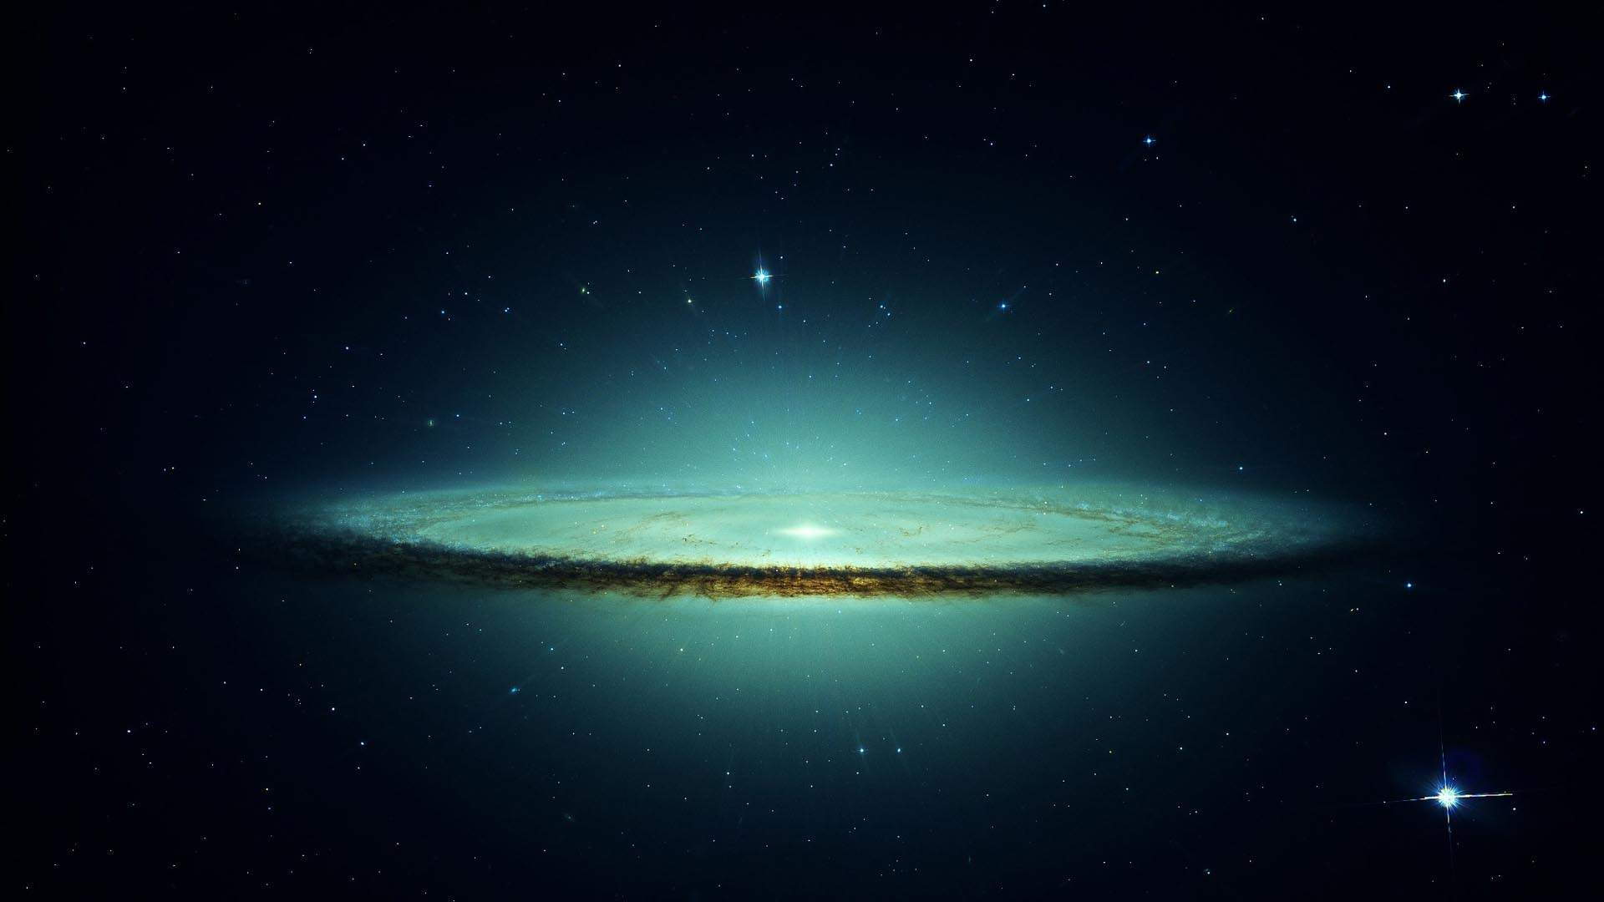
Diqqətiniz üçün təşəkkürlər

